Slide 1

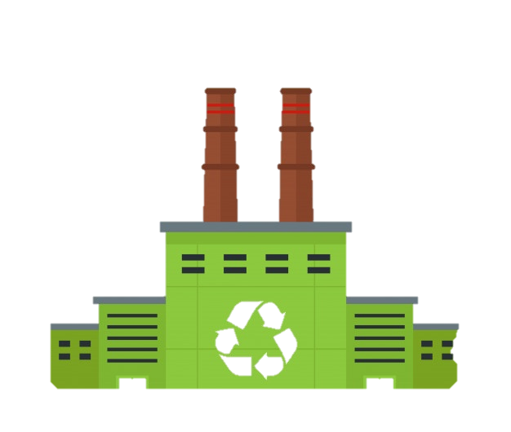
«Второе дыхание» мусора.
Муниципальное автономное общеобразовательное учреждение
средняя общеобразовательная школа №2
структурное подразделение детский сад №3
Лисина Мария
Подготовительная к школе группа №4
Руководители:
Папа: Лисин Олег Васильевич
Воспитатель:
Барышникова Людмила Валентиновна
8 февраля
2022г.

Slide 2
Хотите видеть прекрасное вокруг-начните уважительно и бережно относиться к природе, которая вас окружает. Для этого нужно решить одну из важнейших проблем всего современного человечества – МУСОР!

Slide 3
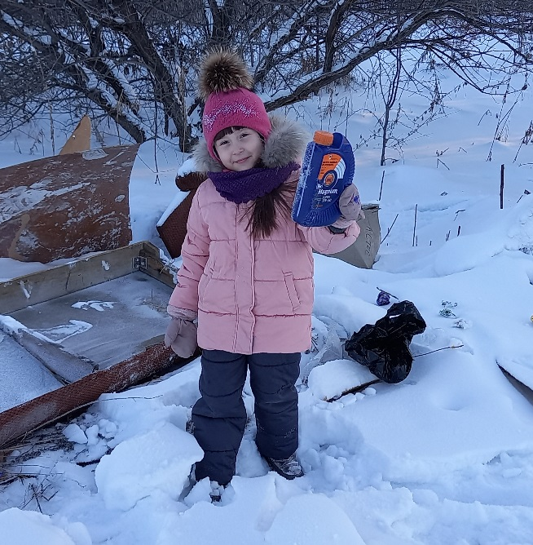
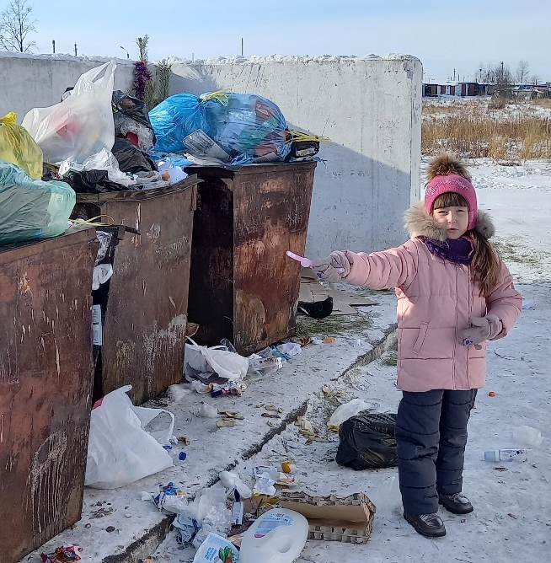
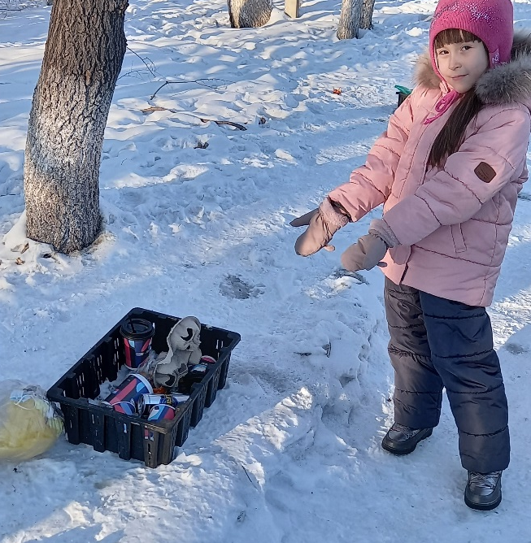
АКТУАЛЬНОСТЬ ПРОЕКТА

Slide 4
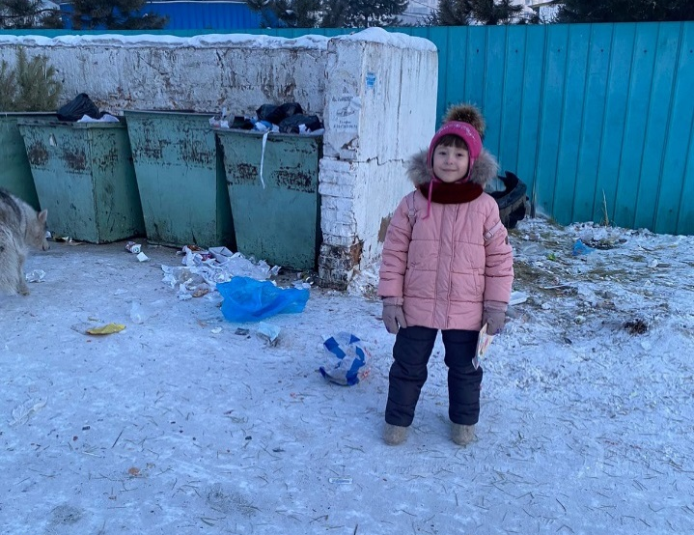
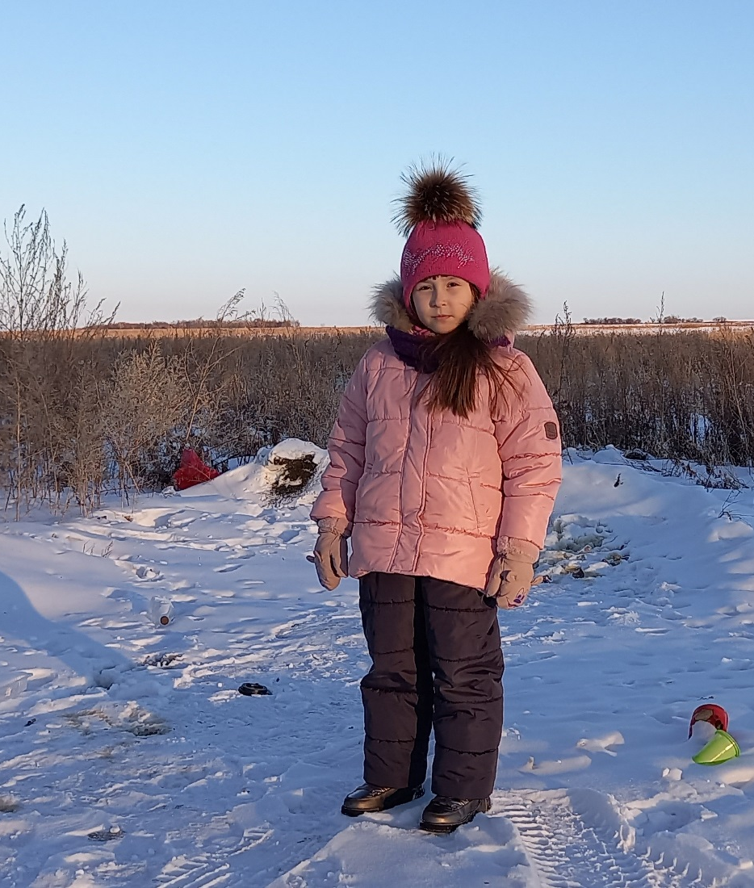
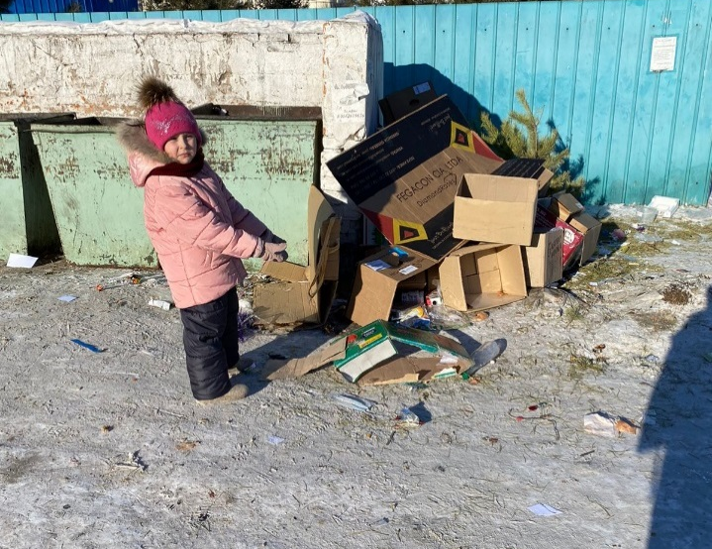
Каждый день люди производят и выбрасывают отходы. В большинстве случаев они даже не задумываются куда все это девается.

Slide 5
ЦЕЛЬ ПРОЕКТА:
Доказать необходимость сортировки, переработки мусора и возможность изготовления из него различных нужных вещей.
ЗАДАЧИ
- научиться правильно сортировать мусор и научить этому своих одногруппников в игровой форме;
- выявить в течение 2-х дней, с помощью наблюдения, каких бытовых отходов больше всего скапливается дома;
- определить с помощью опыта, какие отходы разлагаются быстрее;
- узнать способы переработки мусора;
- попробовать дать «второе дыхание» мусору.

Slide 6
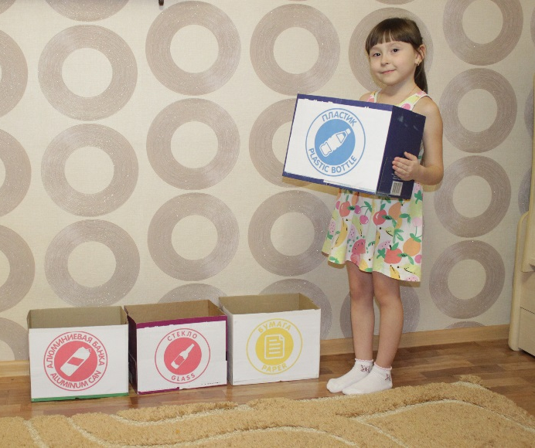
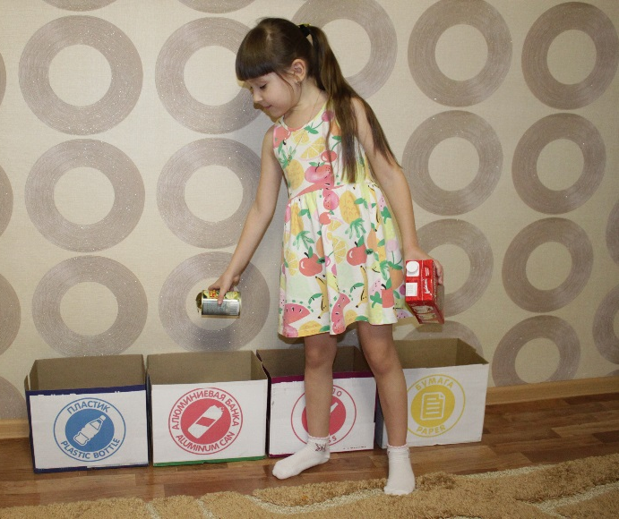
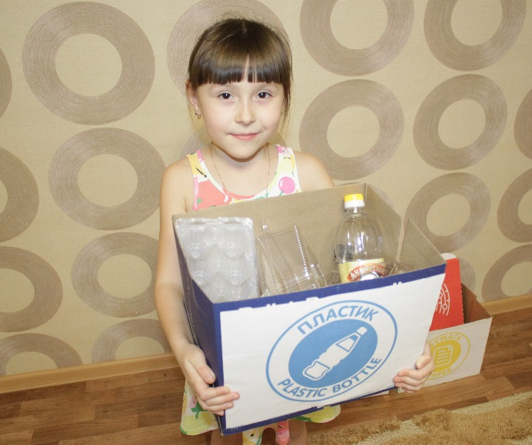
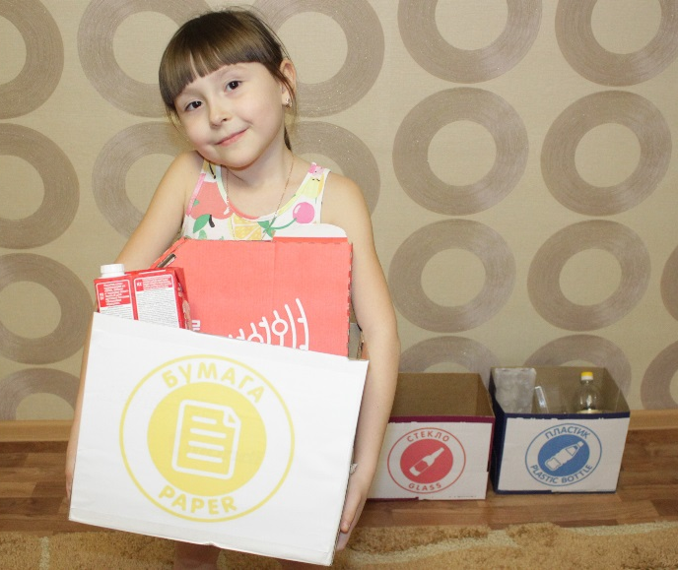
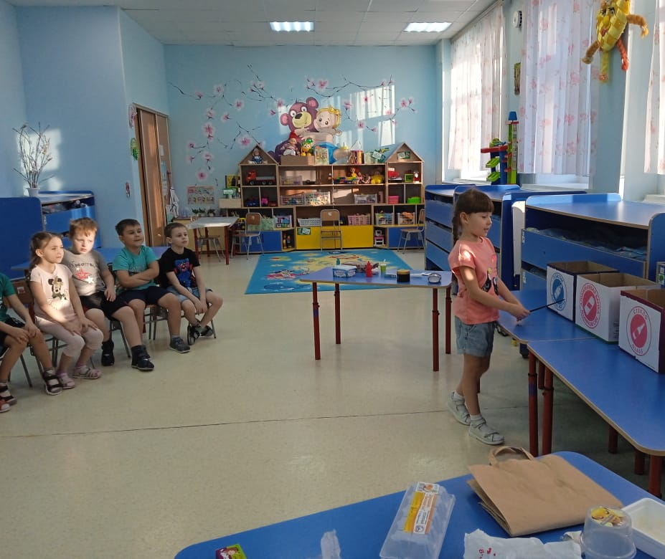
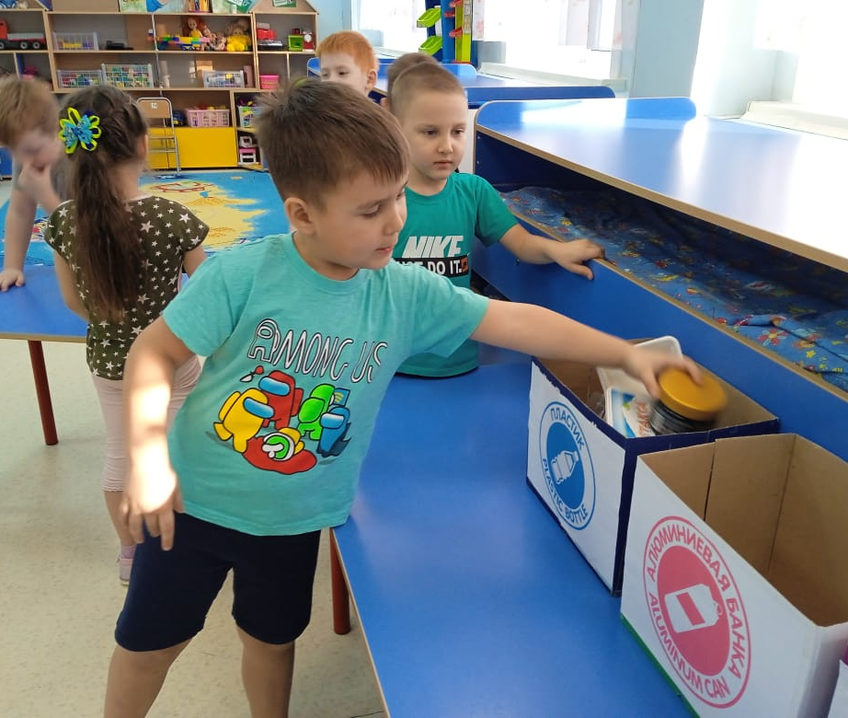
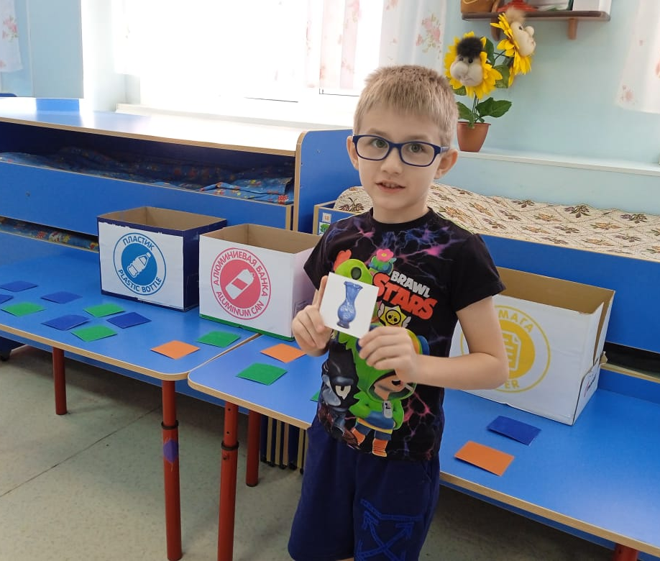
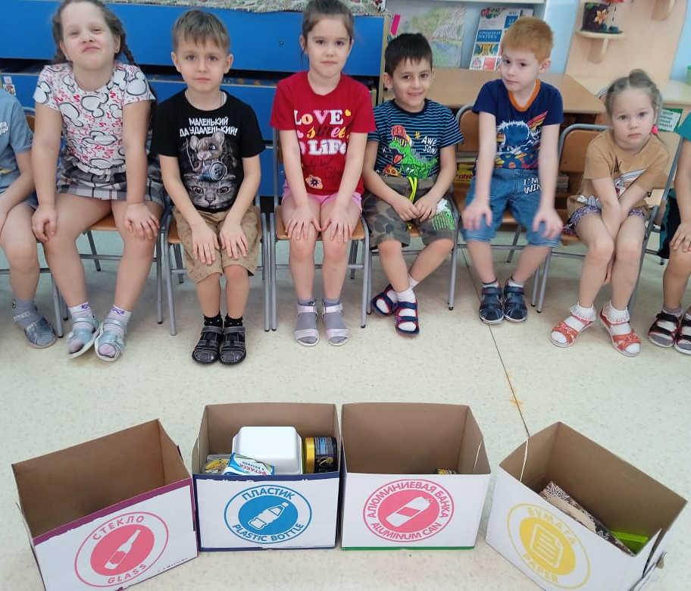
Как я училась сортировать мусор.
Как я УЧИЛА сортировать мусор.

Slide 7
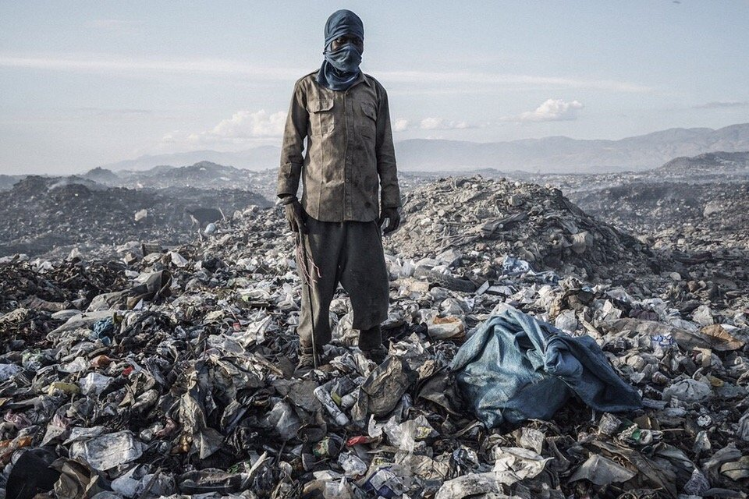
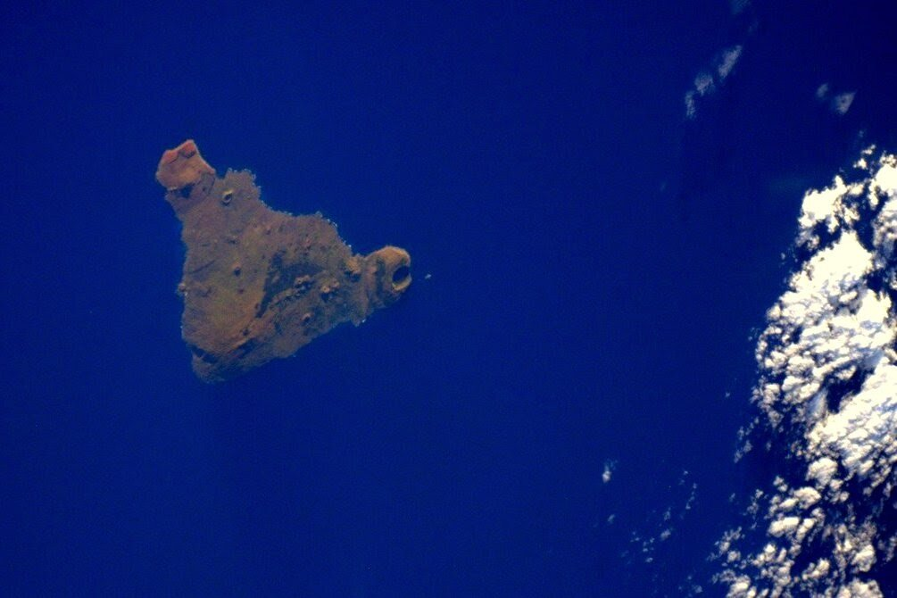
Это уже происходит на нашей Земле
Свалка мусора « Deonar»
г. Мумбаи, Индия
Мусорный остров в Тихом океане,
фото со спутника.

Slide 8
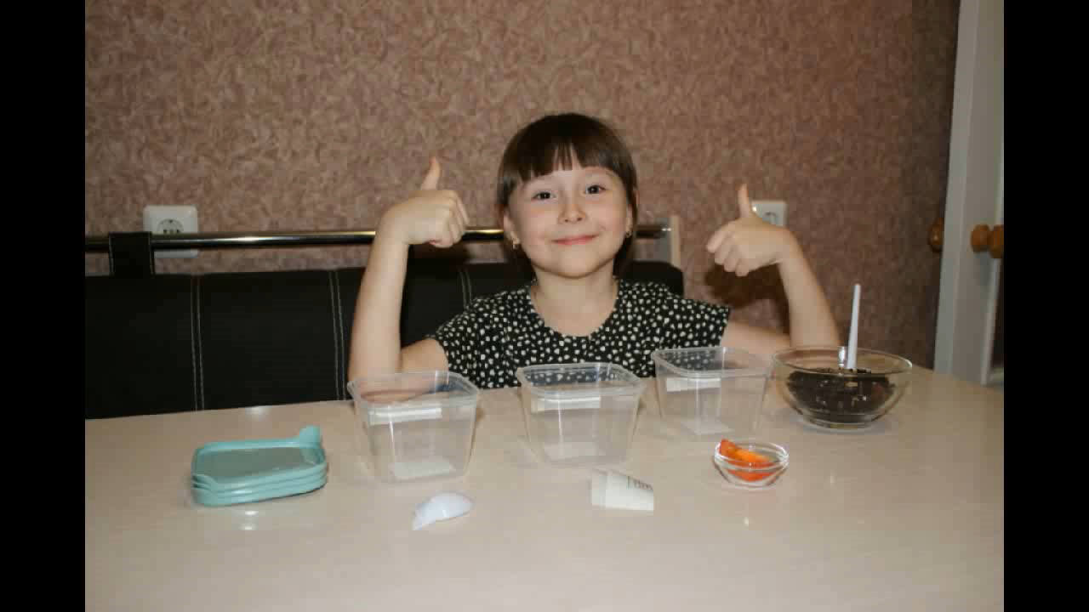
Мой маленький эксперимент.

Slide 9
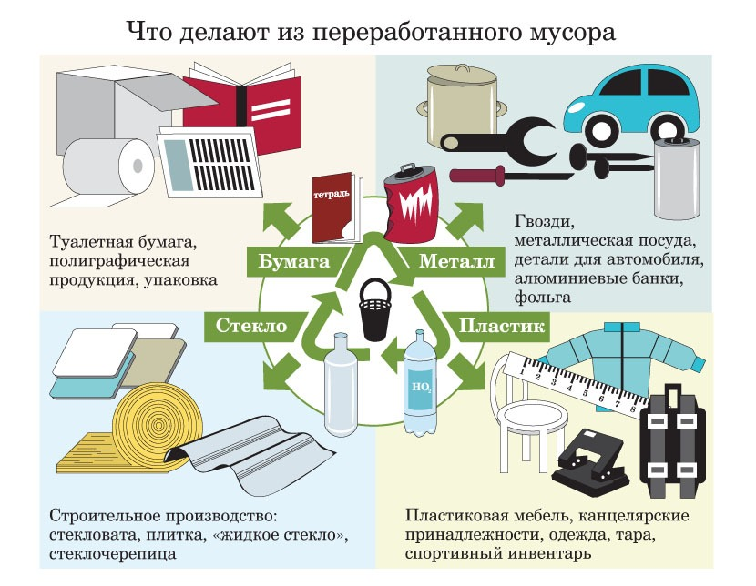

Slide 10
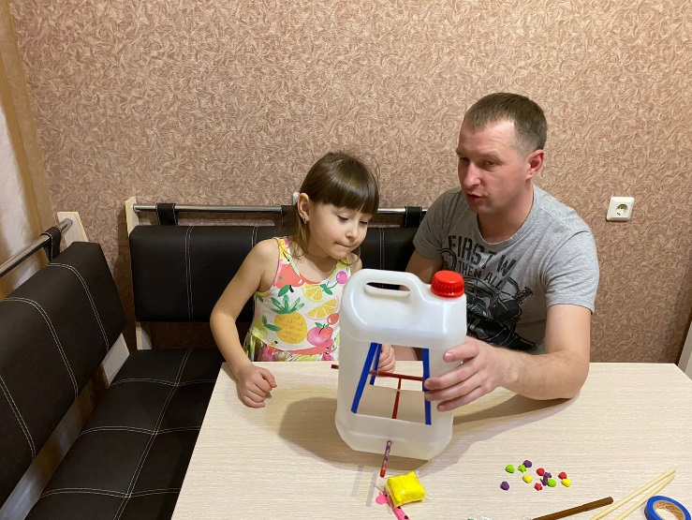
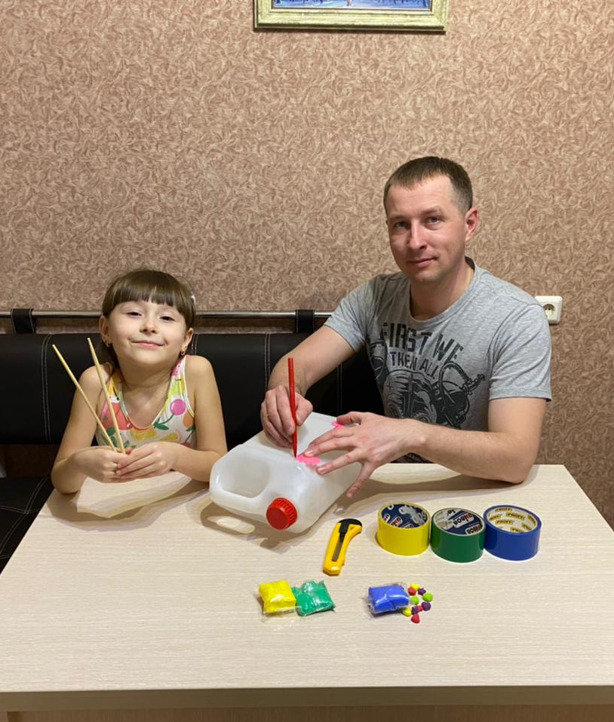
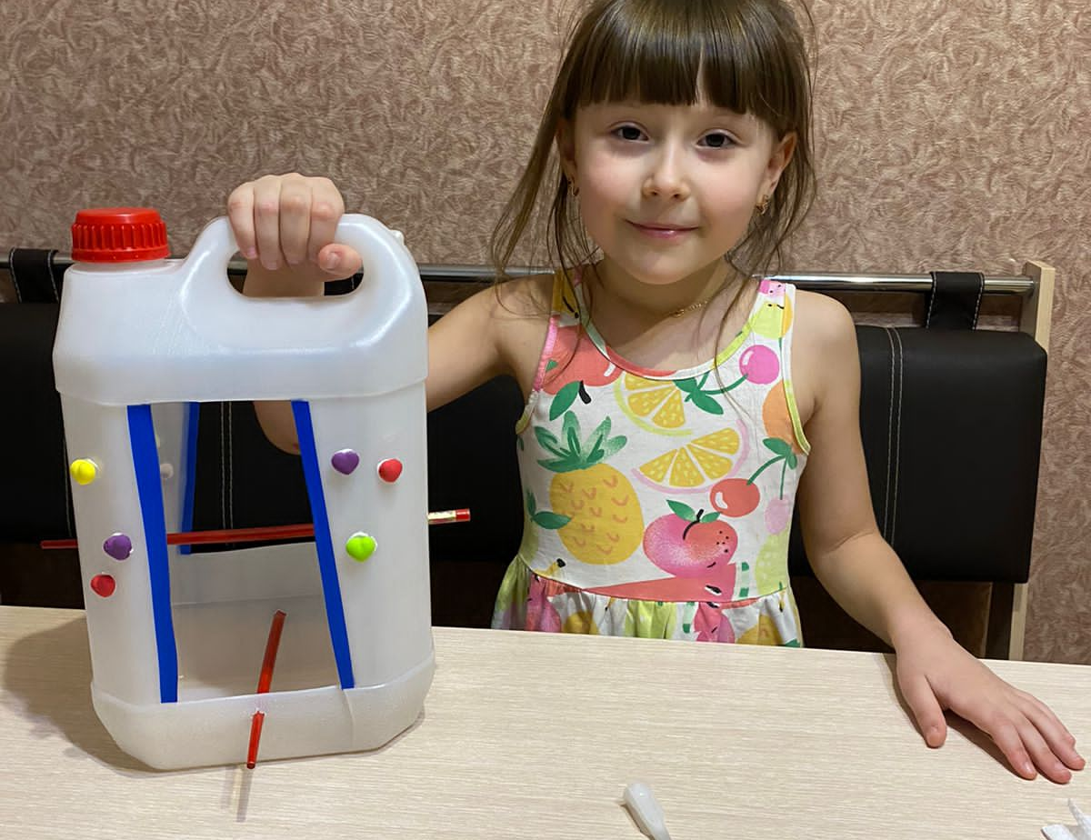
Так мы дали «Второе дыхание» дырявой канистре, сделав из нее кормушку для птиц

Slide 11
Доклад окончен, спасибо за внимание!!!

